Slide 1
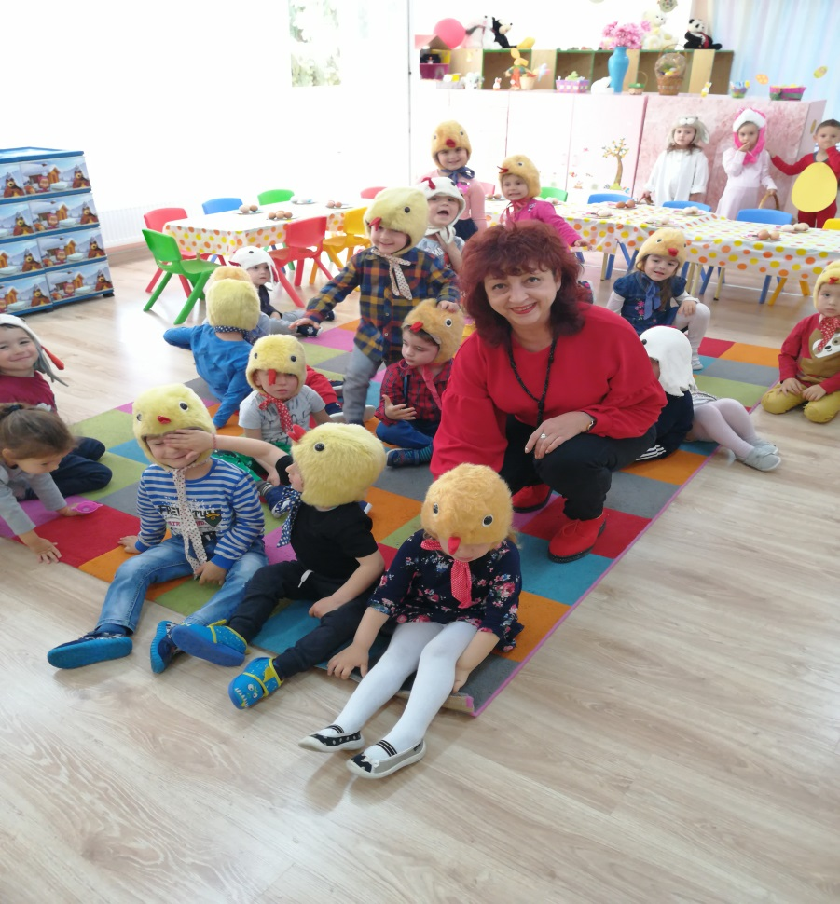
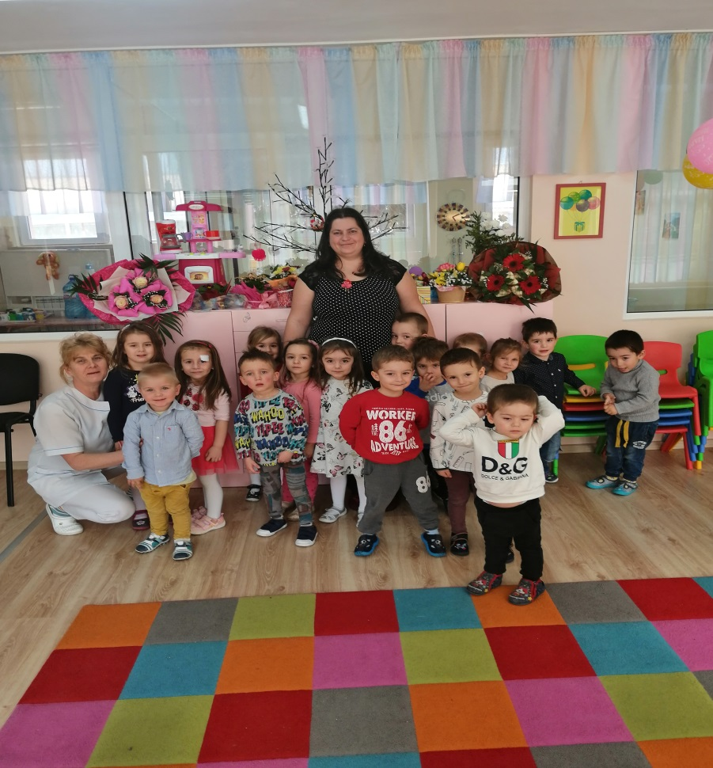
Портфолио на група „Зайче“
Учители: Г.Дюлгерова
А.Костова
Пом.възп: С.Василева

Slide 2
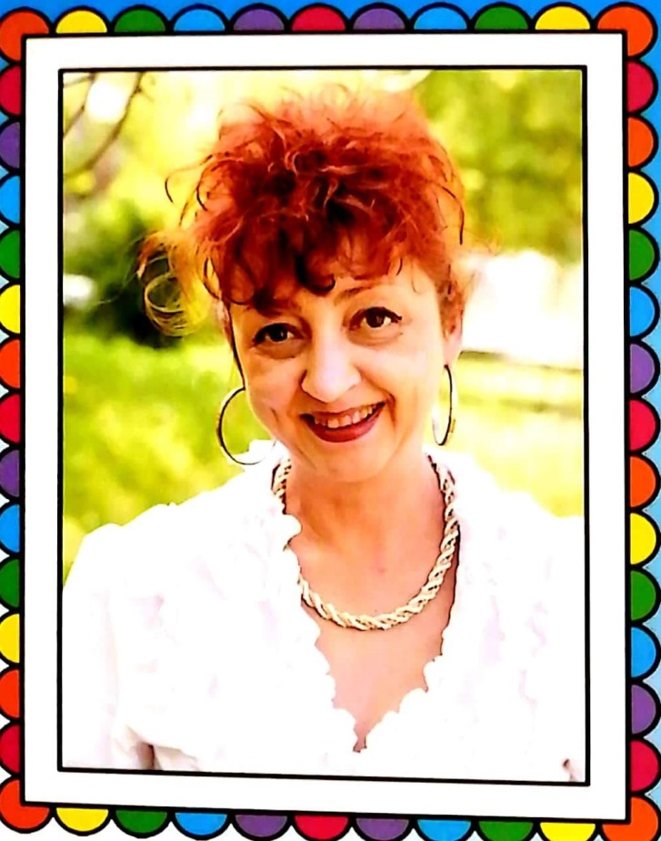
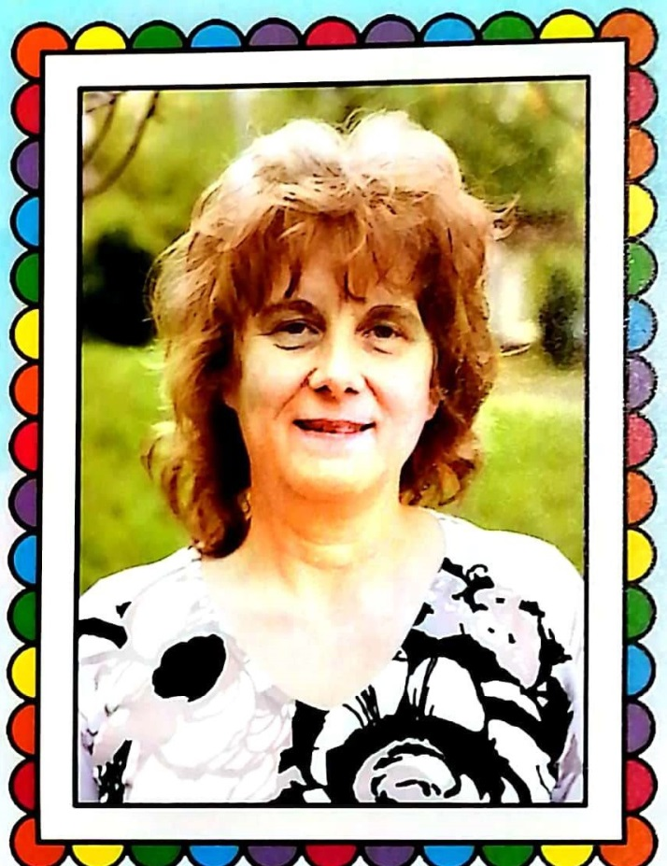
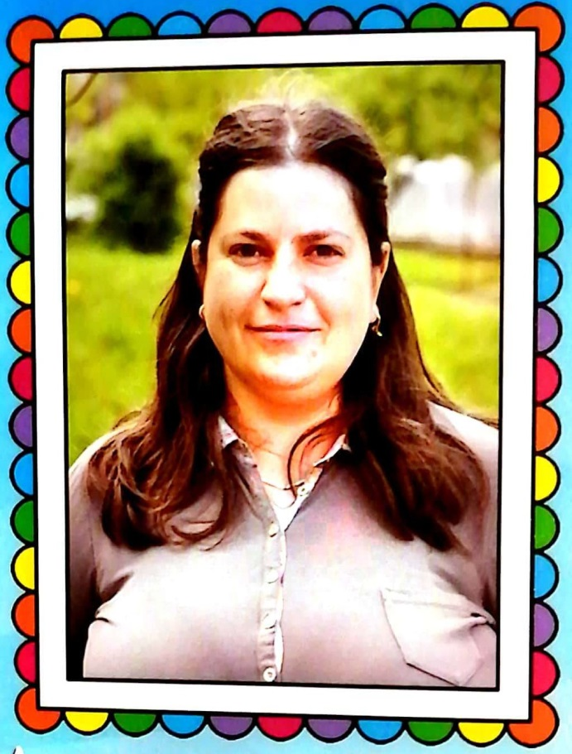
Александра Костова
учител
Галина Дюлгерова
старши учител
Силвия Василева
пом. възп.

Slide 3
Правила
на
групата

Slide 4
 | Понеделник | Вторник | Сряда | Четвъртък | Петък
Трета група
Сутрин | 1.БЕЛ | 1.Математика | 1.БЕЛ | 1.Математика | 1.БЕЛ
 | 2.ОС | 2.Музика | 2.КТ | 2.ОС | 2.ОС
 |  | 3.ОС |  | 3.Музика | 3.ФК
Следобед | 1.ФК | 1.ИИ | 1.ФК | 1.ИИ | 1.КТ
 | Понеделник | Вторник | Сряда | Четвъртък | Петък
Втора група
Сутрин | 1.БЕЛ | 1.Математика | 1.БЕЛ | 1.Математика | 1.БЕЛ
 | 2.ОС | 2.Музика | 2.КТ | 2.ОС | 2.ФК
 |  |  |  | 3.Музика
Следобед
 | 1.ФК | 1.ИИ | 1.ФК | 1.ИИ

Slide 5
Открити моменти пред родители:

Slide 6
Открити моменти пред колеги

Slide 7
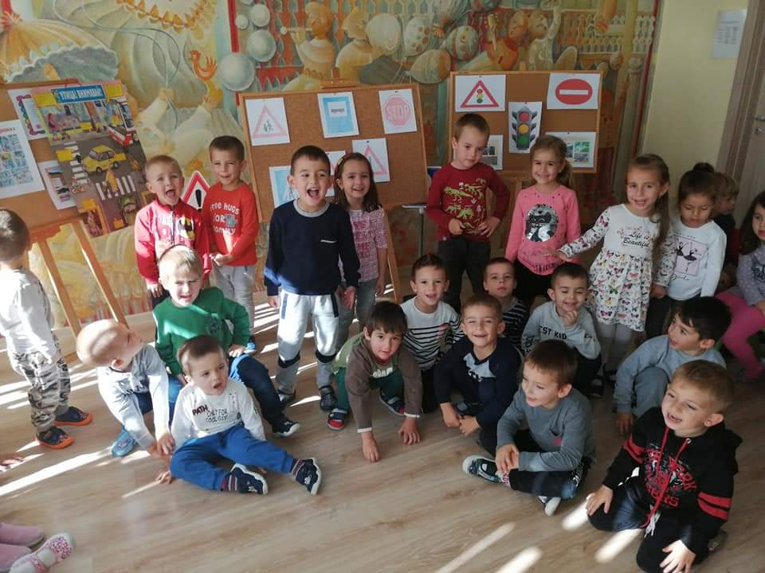
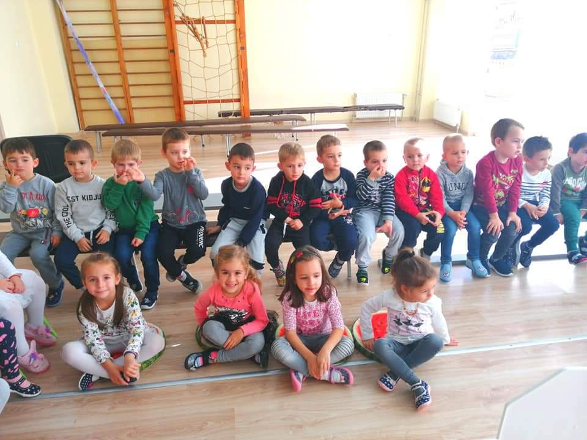
„Как да пресичам правилно“

Slide 8
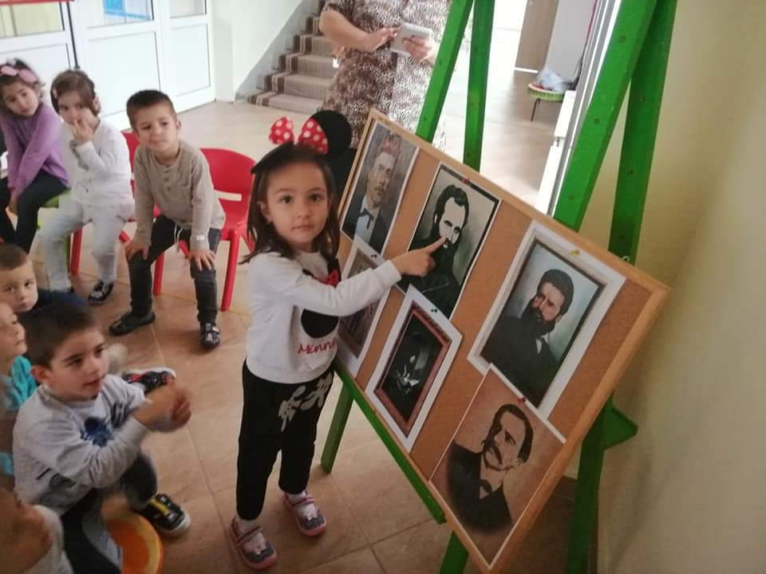
„Ден на народните будители“

Slide 9
Тържества

Slide 10
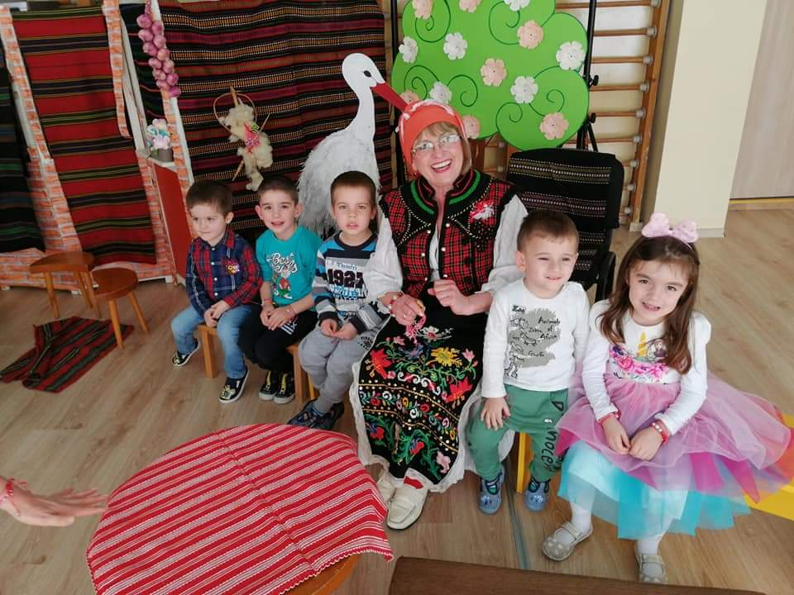
„Баба Марта“

Slide 11
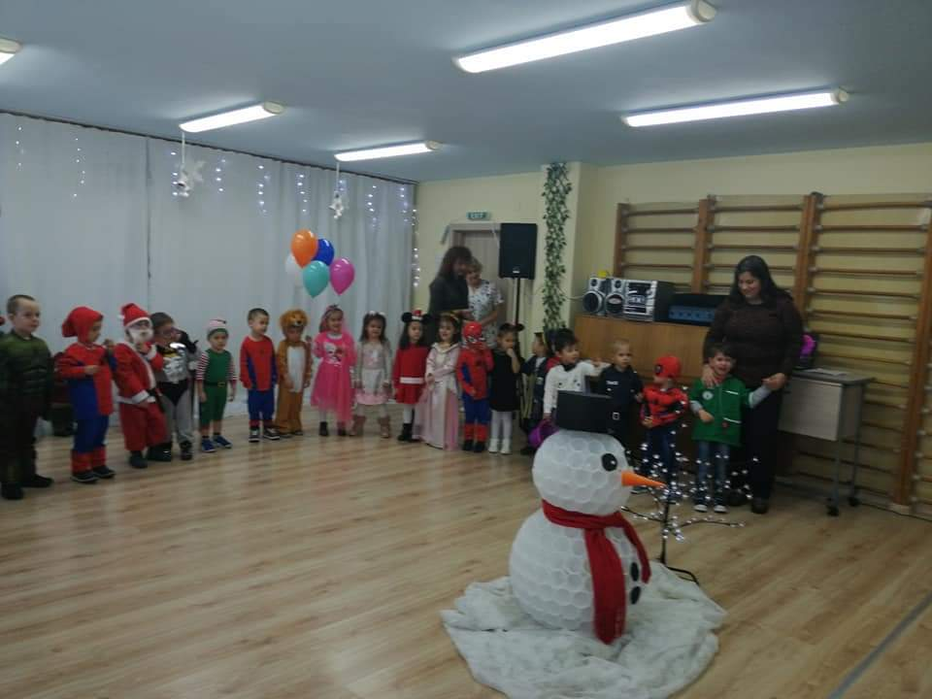
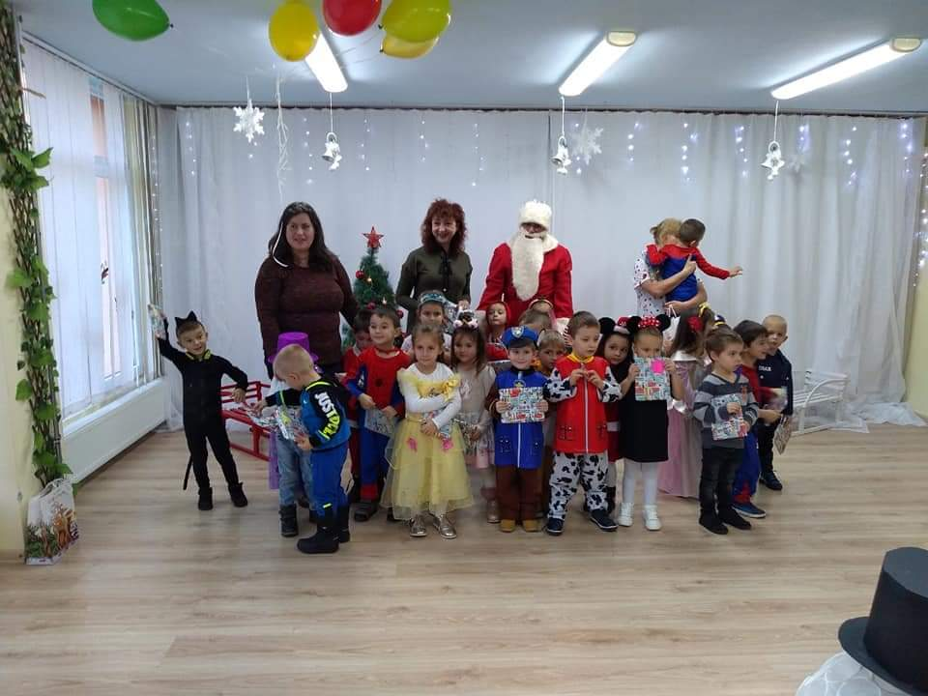
„Коледен карнавал“

Slide 12
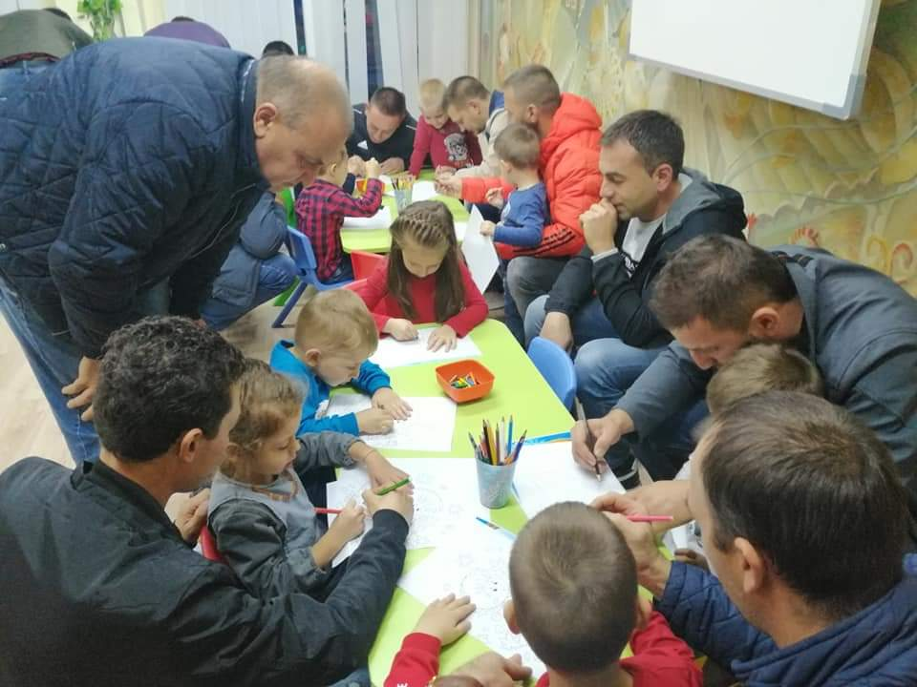
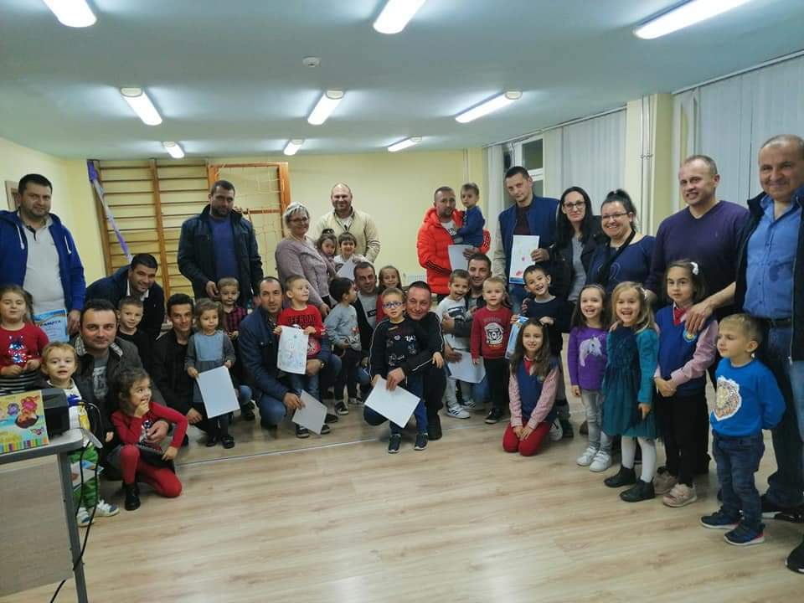
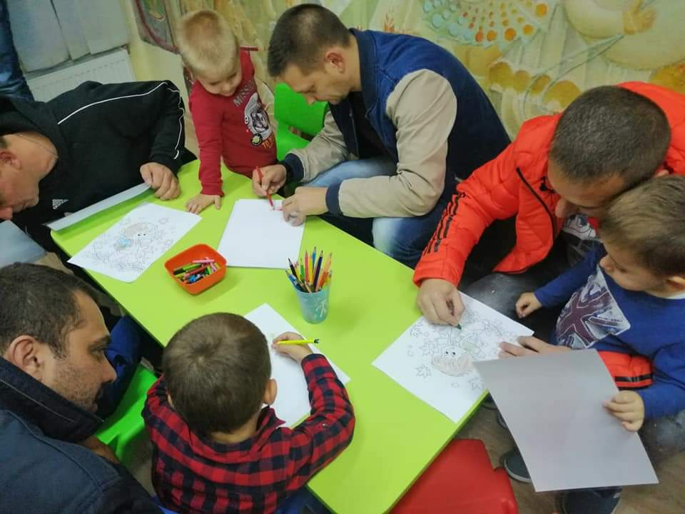
„Моят баща, най-добрия на света“

Slide 13
Режимни моменти

Slide 14
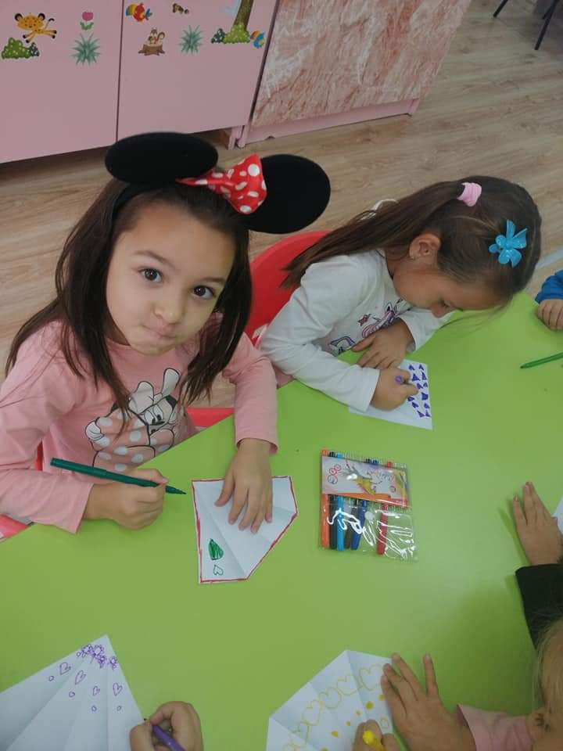

Slide 15
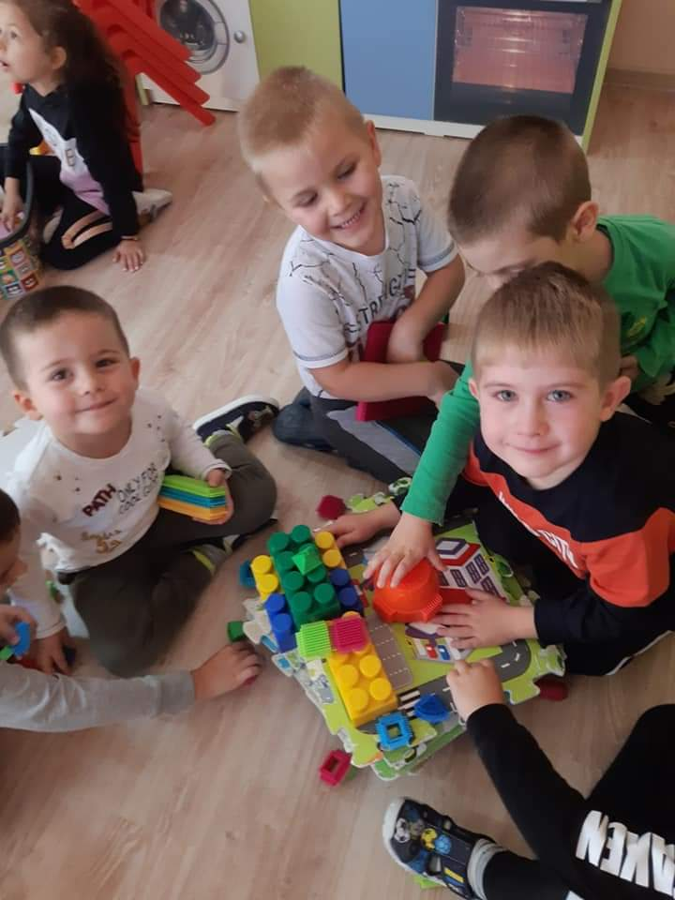

Slide 16
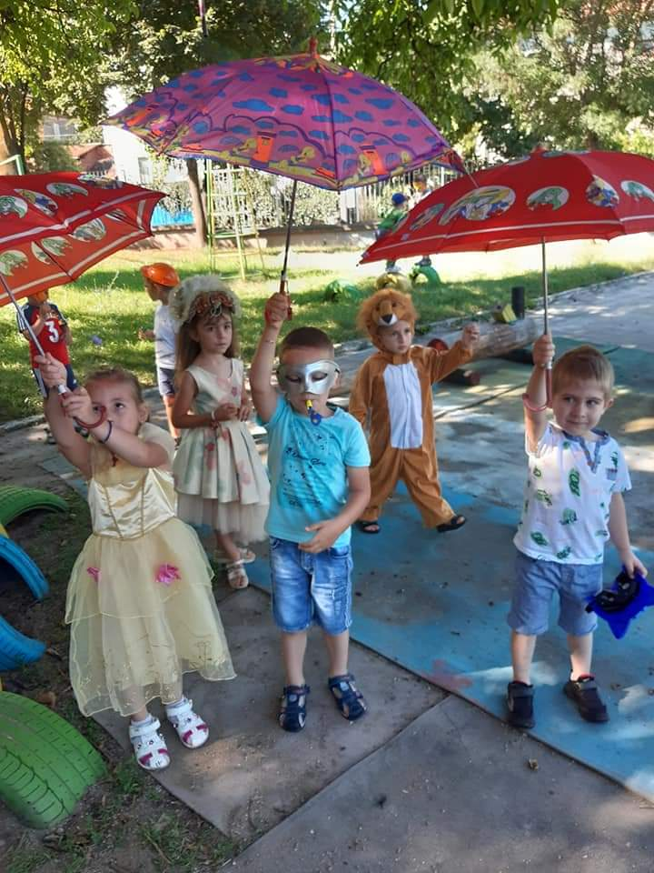

Slide 17
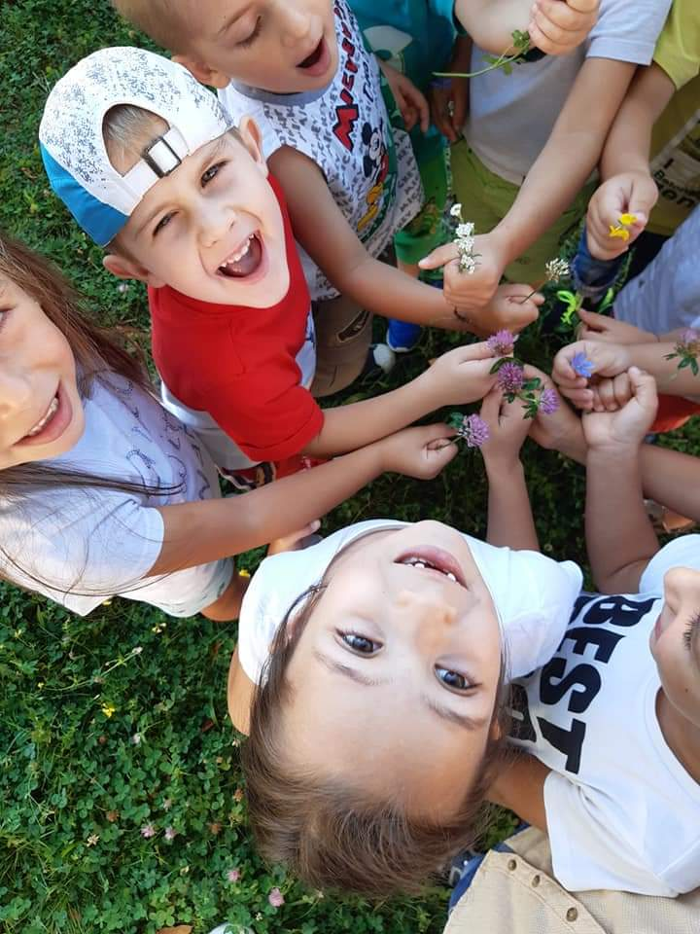

Slide 18
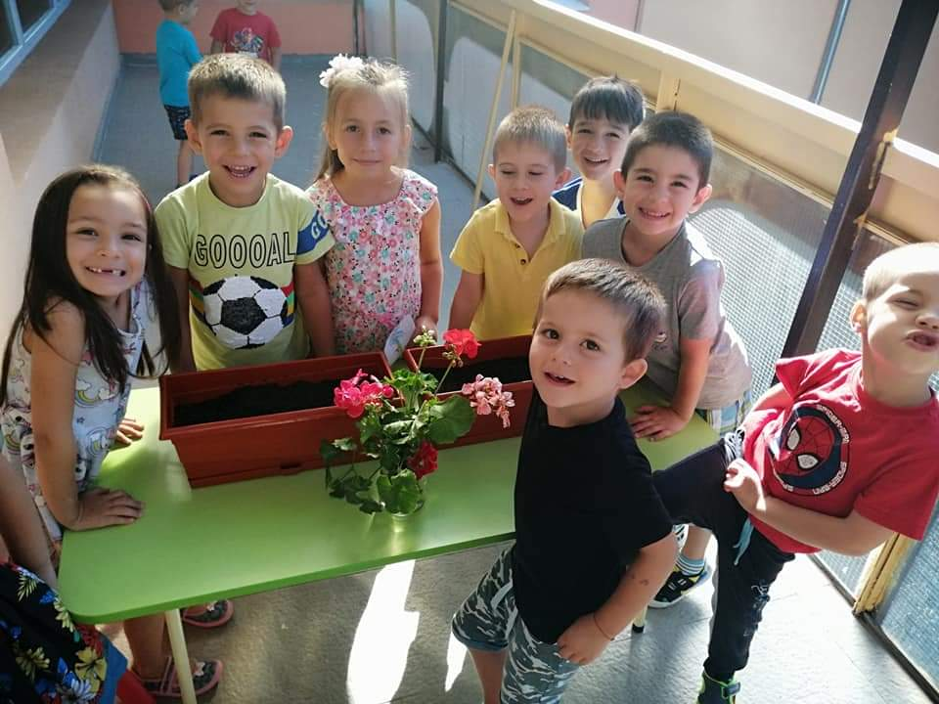

Slide 19
